Slide 1


Alex Diogo - alex.santos@oi.net.br
Gerência de Suporte ao Faturamento Móvel e Convergente
Rio de Janeiro, 19 de Fevereiro de 2008
Oi Controle

Slide 2
Índice
Definição
Régua do Oi Controle
  Pessoa Física
  Pessoa Jurídica
Cadeias Oi Controle
  Diária
  Mensal (PJ/PF)
  Tratamento de Erros
Fluxo do Oi Controle
  Agendamento/Recarga
  Carga Inicial
  Upgrade
Regras do Oi Controle
  Pessoa Jurídica
  Pessoa Física (Normal/Bônus)
Principais tabelas do Oi Controle
Números do Oi Controle
Dúvidas ?

Slide 3


1. Definição

Slide 4
Definição
Processo de recarga de telefones dos planos tipo Oi Controle (PF e PJ), os quais são um mix de Pré-Pago e Pós-Pago, onde o cliente paga uma fatura por ter recebido uma recarga em seu celular Pré-Pago.
As recargas podem ser dos tipos: Normal, Upgrade ou Bônus.
As Recargas de Clientes PF (Pessoa Física) são concedidas na data de vencimento da conta do cliente.
As Recargas de Clientes PJ (Pessoa Jurídica) são concedidas na data+1 de corte da conta do cliente.

Slide 5
2. Régua do Oi Controle

Slide 6
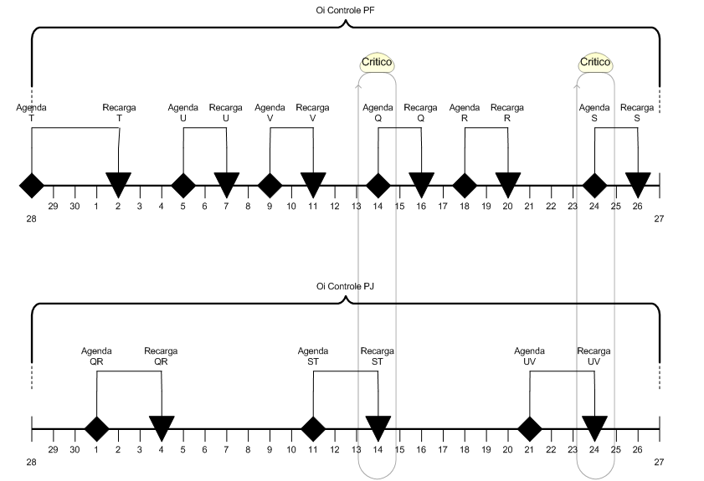
Régua do Oi Controle

Slide 7
3. Cadeias Oi Controle

Slide 8
Cadeias
Diária
  Clientes Oi Controle que solicitaram upgrade de plano
Mensal:
  Agendamento das recargas de clientes Oi Controle PJ
  Insere contas do ciclo no oi_ctrl_balance
  Insere Bônus na oi_ctrl_saldo_bonus
Pessoa Física:
  Agendamento do Oi Controle Pessoa Física
Tratamento de erros:
  Reagendamento das recargas que retornaram para o Arbor com Status de Erro

Slide 9



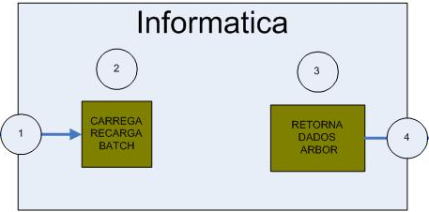

Diária
Arbor
NRC
UPG
Arbor
NRC
APR

Slide 10
4. Fluxo do Oi Controle

Slide 11



Fluxo do Oi Controle
Agendamento
Recarga
ERR
BCV
Siebel
INV
RET
NAP
Arbor
IND
ENV
REP
APR
BLL
Recarga IN
Retorno IN
Oi Controle

Slide 12
Fluxo do Oi Controle - Status
Status | Descrição
INV | Recarga Invalidada para envio. inadimplente siebel instancia inativa no arbor no_bill por fraude pacote inativo na instancia
IND | Recarga Indicada para envio para a BLL
RET | Retorno da BLL, será dado o Retry automaticamente
ENV | Recarga Enviada para BLL
ERR | Houve um Erro ao tentar efetuar a recarga na Plataforma
REP | Recarga Processada com sucesso na Plataforma
NAP | Não foi possível Aprovisionar NRC de cobrança no Arbor
APR | Recarga Aprovisionada com sucesso no Arbor

Slide 13
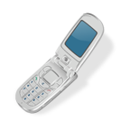
Fluxo do Oi Controle – Carga Inicial
Siebel
Arbor
ENV
Fat
NRC
NRC

Slide 14
Fluxo do Oi Controle – Upgrade
Plano
A
Siebel
Arbor
NRC
Rate=0
IND
Plano
B

Slide 15
5. Regras do Oi Controle

Slide 16

Regras do Oi Controle (PJ)
Ativado antes do agendamento
Agendamento ST (PJ)
Corte ST
Recarga ST (PJ)
Faturamento ST
05/01
11/01
13/01
14/01
13/02
Ativação/Migração Cliente ST (PJ)

Slide 17
Regras do Oi Controle (PJ)
Ativado após agendamento e antes da data do corte
Agendamento ST (PJ)
Corte ST
Recarga ST (PJ)
Faturamento ST
11/01
12/01
13/01
14/01
15/01
13/02
Ativação Cliente ST (PJ)
GAP ST (PJ) para 16/01

Slide 18
Regras do Oi Controle (PJ)
Migrado de pós-pago após agendamento e antes da data do corte
Agendamento ST (PJ)
Corte ST
Recarga ST (PJ)
Faturamento ST
11/01
12/01
13/01
14/01
15/01
13/02
Migração de Pós-pago Cliente ST (PJ)
GAP ST (PJ) não pega

Slide 19
Regras do Oi Controle (PJ)
Migrado para pós-pago após o agendamento
Agendamento ST (PJ)
Corte ST
Recarga ST (PJ)
Faturamento ST
11/01
12/01
13/01
14/01
13/02
Migração para Pós-pago Cliente ST (PJ)

Slide 20
Regras do Oi Controle (PJ)
Migrado para pré-pago após o agendamento
Agendamento ST (PJ)
Corte ST
Recarga ST (PJ)
Faturamento ST
11/01
12/01
13/01
14/01
13/02
Migração para pré-pago Cliente ST (PJ)

Slide 21
Regras do Oi Controle (PF)
Ativado antes do corte
Corte ST
Agendamento S (PF)
Recarga S (PF)
Faturamento ST
05/01
13/01
24/01
26/01
13/02
Ativação Cliente S (PF)

Slide 22
Regras do Oi Controle (PF)
Ativado após o corte
Corte ST
Agendamento S (PF)
Recarga S (PF)
Faturamento ST
13/01
15/01
24/01
26/01
13/02
Ativação Cliente S (PF)

Slide 23
Regras do Oi Controle (PF)
Troca de Plano depois do Corte (Upgrade)
Corte ST
Agendamento S (PF)
Recarga S (PF)
Faturamento ST
13/01
15/01
24/01
26/01
13/02
Troca de Plano Cliente S (PF)

Slide 24
Regras do Oi Controle (Bônus)
Ativação de Bônus antes do Corte
Ident. Bônus ST
Corte ST
Agendamento S (PF)
Recarga S (PF)
10/01
11/01
13/01
21/01
24/01
26/01
Ident. Bônus ST
Ativação de Bônus Cliente S (PF)

Slide 25
Regras do Oi Controle (Bônus)
Ativação de Bônus depois do Corte
Corte ST
Agendamento S (PF)
Recarga S (PF)
13/01
14/01
21/01
24/01
26/01
Ident. Bônus ST
Ativação de Bônus Cliente S (PF)

Slide 26
6. Principais tabelas Oi Controle

Slide 27
Principais tabelas Oi Controle
OI_CTRL_RECARGA_BLL
  Agendamentos/Recargas dos tipos “Normal”, “Bônus”, “Upgrade”
OI_CTRL_RECARGA_BLL_HIST
  Histórico da OI_CTRL_RECARGA_BLL
OI_CTRL_SALDO_BONUS
  Controle de Bônus (Duração)
OI_CTRL_BALANCE
  Balanceamento das contas do Arbor para execução de Agendamento Oi Controle
OI_CTRL_EXECUCAO
  Log de data/hora das execuções de jobs (Upgrade/Balanceador)
OI_CTRL_GAP
  Clientes ativados no Oi Controle após Agendamento de seu corte
OI_CTRL_TIPO_RECARGA
  Define os tipos de recarga do Oi Controle
OI_CTRL_CONFIG_TK
  Configuração dos tipos de recargas do Oi Controle

Slide 28
7. Números do Oi Controle

Slide 29
Números do Oi Controle (08/02/2008)
Componentes ativos | Qtde
Franquia Empresa | 196.133
Franquia Oi Controle Profissional | 8.934
Franquia 7 Oi Controle Profissional | 60
Franquia 8 Oi Controle Profissional | 88
Franquia 9 Oi Controle Profissional | 17
Franquia 10 Oi Controle Profissional | 16
Franquia Oi Empresa Controle 6 | 36.397
Franquia Oi Empresa Controle 7 | 4.110
Franquia Oi Empresa Controle 8 | 1.269
Franquia Oi Empresa Controle 9 | 482 | 247.506
Oi Controle | 674.366
Oi Controle Light | 13.168
Oi Controle Plus | 21.127 | 708.661
 | Total: | 956.167

Slide 30
Números do Oi Controle (Jan/08)
Data | Tipo | Indicados | Inválidos | em Erro | %
2/1/2008 | Bônus | 106.905 | 15.162 | 127 | 14%
2/1/2008 | Normal | 116.216 | 17.060 | 377 | 15%
4/1/2008 | Bônus | 9 | 0 | 0 | 0%
4/1/2008 | Normal | 86.275 | 10.622 | 4.103 | 17%
7/1/2008 | Bônus | 123.633 | 14.700 | 134 | 12%
7/1/2008 | Normal | 133.490 | 16.698 | 299 | 13%
11/1/2008 | Bônus | 188.172 | 21.958 | 464 | 12%
11/1/2008 | Normal | 211.641 | 27.398 | 857 | 13%
14/1/2008 | Normal | 151.712 | 16.462 | 7.470 | 16%
16/1/2008 | Bônus | 163.954 | 22.756 | 380 | 14%
16/1/2008 | Normal | 177.252 | 25.527 | 399 | 15%
20/1/2008 | Bônus | 46.586 | 9.144 | 41 | 20%
20/1/2008 | Normal | 42.065 | 7.738 | 72 | 19%
24/1/2008 | Normal | 12.240 | 262 | 183 | 4%
26/1/2008 | Bônus | 6.365 | 743 | 3 | 12%
26/1/2008 | Normal | 7.022 | 816 | 7 | 12%
 |  | 937.913 | 207.046 | 14.916

Slide 31
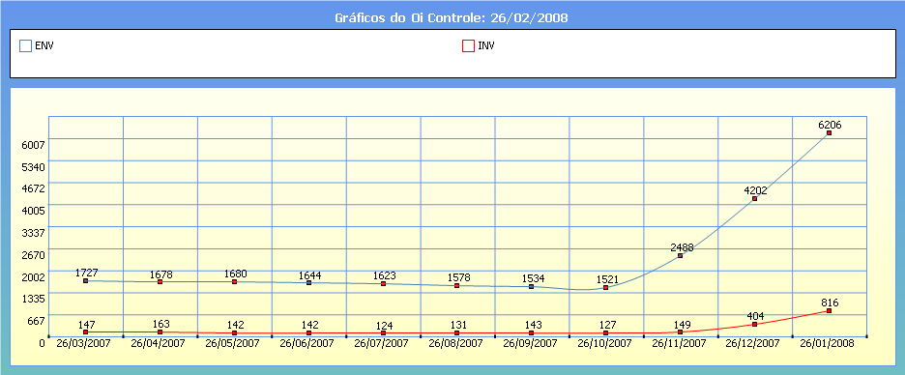
Números do Oi Controle (Acompanhamento)

Slide 32
8. Dúvidas ?

